Slide 1
Scherben Quiz Night
Lohra 2011

Slide 2
Grundkonzept
Start: Freitag, 20:30 Uhr
Wo: Sackflickstube
Teilnehmer: 8 (+ 2 + 2) Teams a 3-5 Teilnehmer (Sprich wir hängen erstmal 8 Anmeldebögen aus und haben dann noch mal 4 in Reserve die wir dazuhängen wenn wir meinen dass der Platz reicht oder sich lauter 3er Teams anmelden.)
Dauer: ca 2 h zzgl 2x 15 Minuten Pause
Material: Stifte, Antwortzettel (für 12 Teams), Laptop für Musik (sollte spielen wenn keine Fragen gestellt werden, damit man sich einigermaßen mit seinen Teammitgliedern unterhalten kann ohne von den Nachbarn gehört zu werden), Teelichter + Halter, 2x Lampen (für Auswertung u.ä.), Laptop für Auswertung, Einladungsplakat, Wecker/Uhr für Zeiten

Slide 3
Mitbringliste
Jörg
Laptop, Musik
Lampen
Preis Platz 1 Fresskorb
Preis Platz 2 Ü-Ei & Klopfer
Steffi﻿e
Boxen
Teelichtgläser
Stifte
Teelichter
Urkunden Platz 1-3
Antwortzettel s/w je 12*
Laptop für die Auswerter
Anmeldebögen
Einladungsplakat
Wecker um Zeiten abzuschätzen
Offen
Antwortzettel Scherbenbilder farbig
Stifte

Slide 4
Siegerehrung
Urkunden für Platz 1-3 (Steffi, fertig)
Fresskorb Gewinner (Jörg)
Knoppers & Klopfer Platz 2 (Jörg)

Slide 5
Einladungsplakat
Höret, höret!
Es sei verkündet die erste scherbische Quiznacht zu Burg Lohra!
An diesem Freytage versammeln sich Gelehrte, Seefahrer, Kundige und jeder der sein Wissen unter Beweis stellen will in den Abendstunden (20:30 Uhr) in der Taverne um miteinander in Wettstreit zu treten!
Sowohl Eure Kenntnisse rund um die scherbische Geschichte und Geografie sind gefragt, als auch allerley weltliche Themen wie Literatur, Sport und - für die Halblinge unter Euch - auch einige Fragen zu den leiblichen Genüssen!
Tretet gegeneinander an in Gruppen zu 3 bis 5 Recken!
Schreybet Euch ein (bis maximal Freitag 18:30 Uhr), solange noch ein Plätzchen für Euch verfügbar ist.
Den Gewinnern winken Ruhm, Anerkennung und eine Siegesprämie!
Zögert nicht, seyt bei der Weltpremiere der scherbischen Quiznacht dabei!

Slide 6
Grundkonzept - Vorrunde
Bilderrätsel
Raten von Avataren, Wappen und Nationalwappen
7 Fragen
Verteilung der Bögen und Antwortzeit 10 Minuten.
Kartenquiz
3 Karten mit Inseln, Inseln erkennen anhand Umrissen oder sonstigen geografischen Eigenheiten und Name daneben schreiben
3 Karten bei denen Städtenamen ausradiert wurden, die fehlenden Stadtnamen bitte in die Felder eintragen, bzw. einfach auf den Zettel schreiben.
Antwortzeit: ca 10 Minuten
Bitte oben auf die Antwortbögen eure Teamnummer schreiben, damit eure Antworten zugeordnet werden können!

Slide 7
Grundkonzept - Hauptrunden
Jede Hauptrunde gliedert sich in Themengebiete zu je 4 Fragen.
Die Fragen werden vorgelesen, stehen aber auch auf euren Antwortzetteln.
Dann folgt eine Phase zur Beantwortung der Fragen, in der ihr Zeit habt mit euren Teammitglieder zu besprechen, welche Antworten ihr eintragen wollt, wer was weiß, etc. Insgesamt habt ihr für Hauptrunde I 20, für Hauptrunde II 25 Minuten Zeit.
Die Auswertung der Antwortbögen erfolgt durch das Auswertungsteam während der Zwischenrunden, so dass zwischendurch auch schonmal ein Zwischenstand verkündet werden kann. Das Quizteam wird bei der Korrektur unterstützt von (den unbestechlichen) Vitus & Stone.
Bitte oben auf die Antwortbögen eure Teamnummer schreiben, damit eure Antworten zugeordnet werden können!

Slide 8
Grundkonzept - Zwischenrunden
Cartoonraten
Von 11 Cartoons wurden Schnipsel aus den Intros zusammengeschnitten, das entstehende Stück wird 2 * abgespielt.
Dauer des Cartoonstücks: 2:30 Min
Im Anschluss etwa 5 Minuten zum abgleichen und zusammenschreiben der Antworten.
Musikraten
Siehe Cartoonraten
Dauer des Musikstücks: 3:55 Min
Auch hier bitte oben auf die Antwortbögen eure Teamnummer schreiben, damit eure Antworten zugeordnet werden können!

Slide 9
Grundkonzept - Schlussrunde
Stick or Twist
7 Fragen, Frage 1 gibt einen Punkt, Frage 2 zwei Punkte usw. Der Schwierigkeitsgrad steigt mit jeder Frage. Es gibt keine Kategorie, d.h. die Fragen können aus verschiedenen Gebieten kommen. Die Fragen müssen aufsteigend beantwortet werden. Ist eine Antwort falsch gibt es auf die gesamte Stick or Twist Runde KEINE Punkte. Das Team kann aber entscheiden z.B. nur die Fragen 1-3 zu beantworten und dafür die Punkte zu kassieren. Es ist aber nicht möglich Frage 1 und 2 zu beantworten, Frage 3 nicht und dafür Frage 4 wieder zu beantworten. Dann würde Frage 3 als falsch beantwortet gelten und es gibt KEINE Punkte.
Entscheidet selbst wieviel Risiko ihr eingehen wollt!
Auch hier bitte eure Teamnummer auf dem Antwortzettel nicht vergessen!

Slide 10
Ablauf
BEGRÜSSUNG (ca 5 min)
VORRUNDE (ca 20 min)
- Scherbenbilderraten
- Kartenquiz
HAUPTRUNDE I (ca 20 min)
- 4 Fragen Film & Fernsehen
- 4 Fragen Wissenschaft & Technik
- 4 Fragen Sport
Pause (15 Min)
ZWISCHENRUNDE I (ca 15 min)
- Cartoon Intro Raten
HAUPTRUNDE II (ca 25 min)
- 4 Fragen Essen & Trinken
- 4 Fragen Geschichte
- 4 Fragen Literatur
- 4 Fragen Scherbenwelten
ZWISCHENRUNDE II (ca 15 min)
- Musikquiz
Pause (15 min)
SCHLUSSRUNDE (ca 20 min)
- 7 Fragen STICK
SIEGEREHRUNG

Slide 11
Anmeldung zum Scherbenquiz
^{Teamname}
^{Teamname}

Slide 12


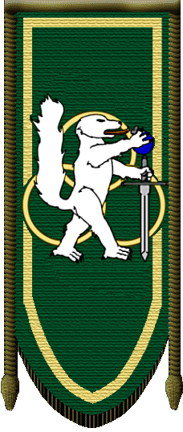
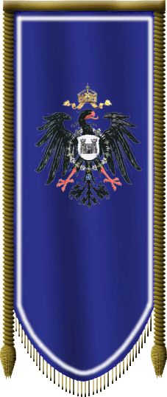
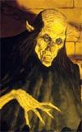
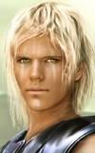

Antworten: Vorrunde 1
Zipfelmütz von Dahen
Noemi Duval
Rebellen Makis
Schwingen der sieben
Hrogar Blutsäufer
Levthan Araxes
Dorinda Sculterius

Slide 13
V1 : Scherbenbilderraten

Slide 14
Antworten: Vorrunde 2 Kartenquiz
Bilder Inseln:
Nesheia Musin
Punschel
Wild Cats Island
Bilder Städte:
Caligoporta & Caligobaca
Feste Narvalon
Meresin

Slide 15
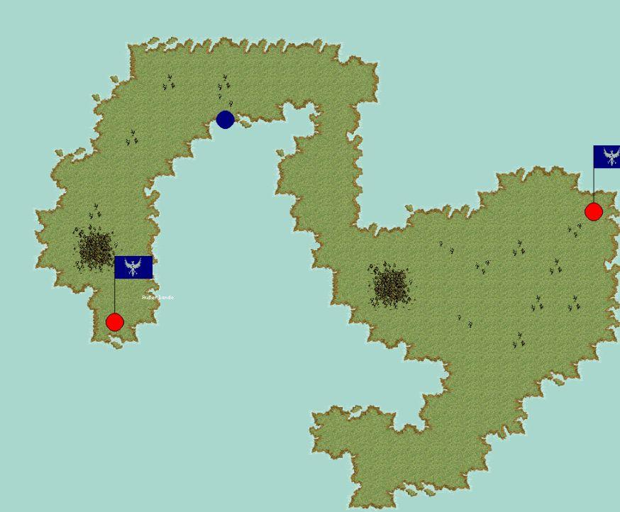
Nesheia Musin

Slide 16
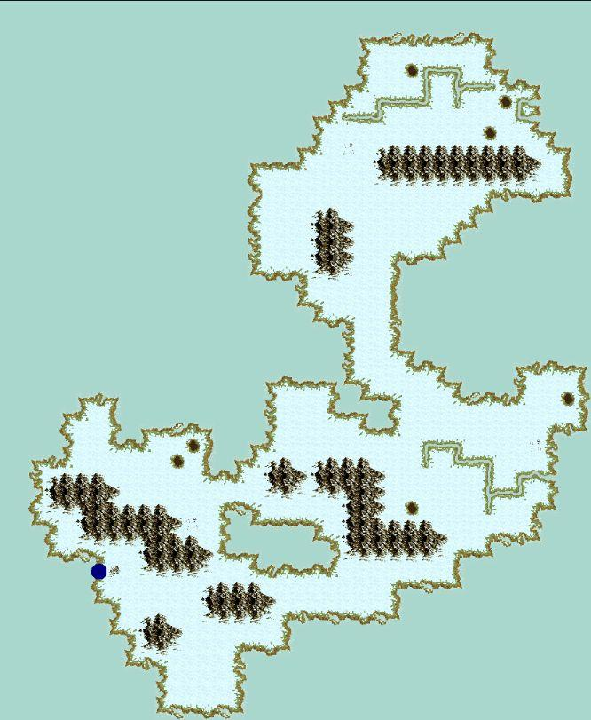
Punschel

Slide 17
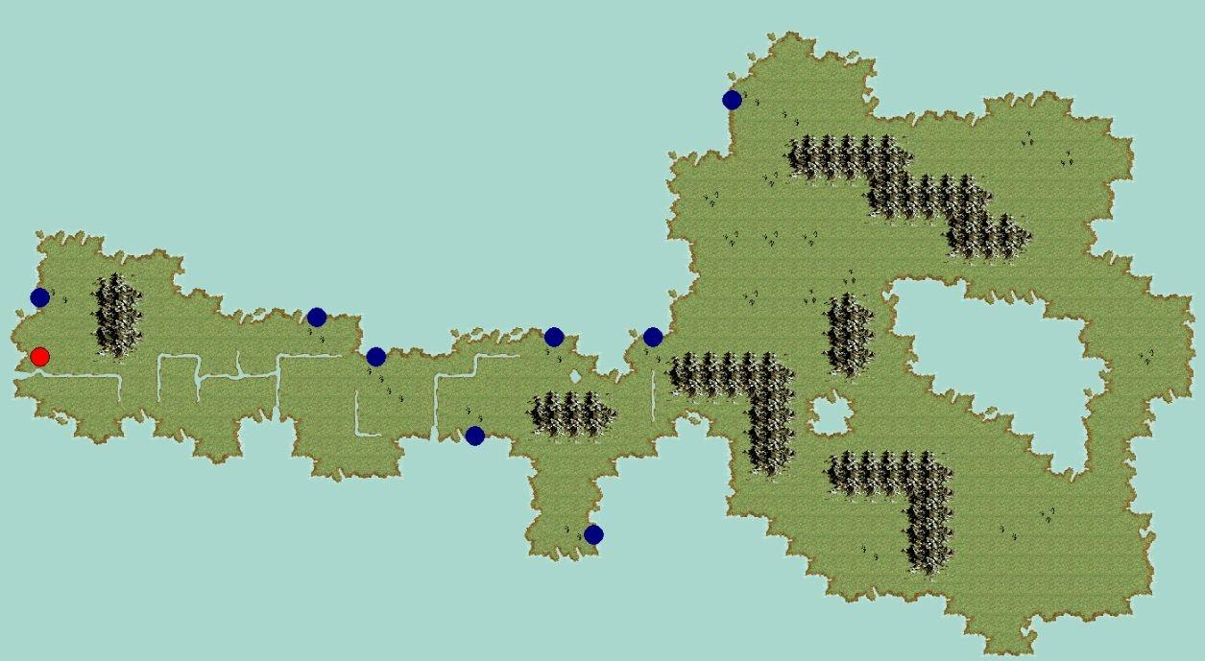
Wild Cats Island

Slide 18
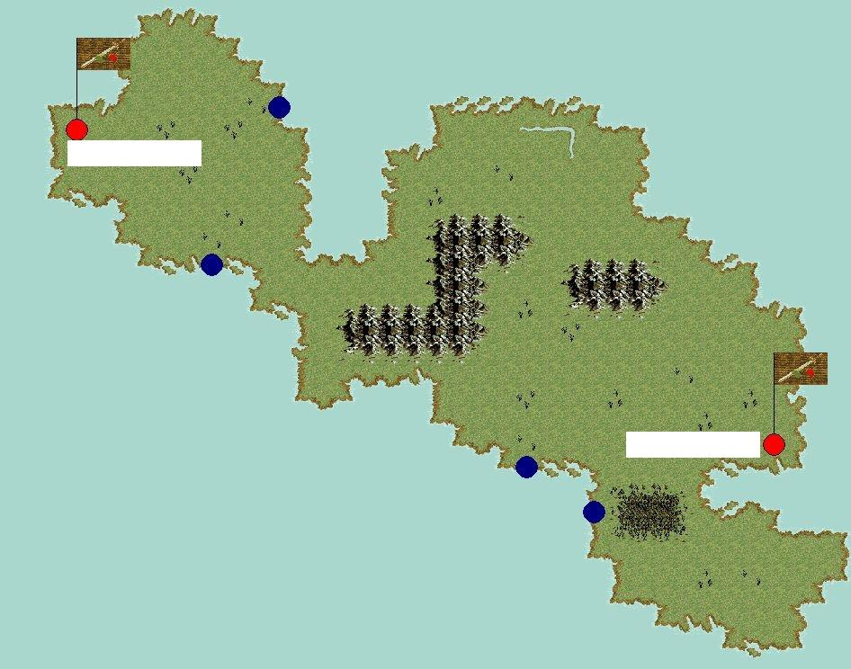
Caligoporta
Caligobaca

Slide 19
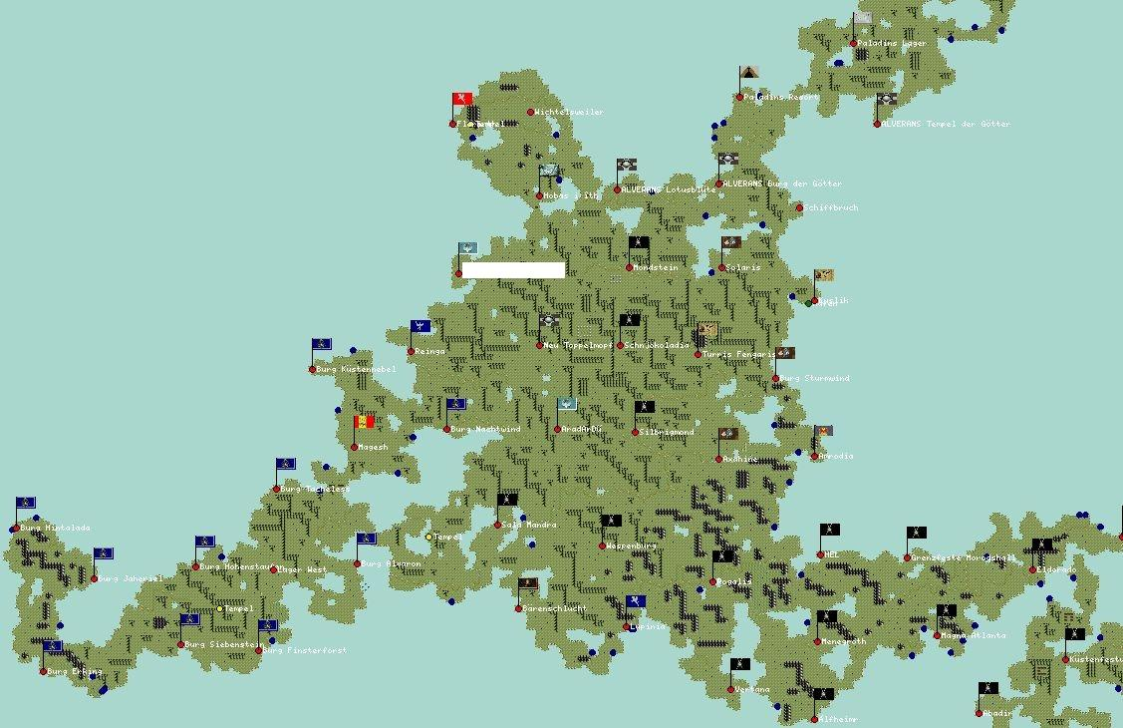
Feste Narvalon

Slide 20
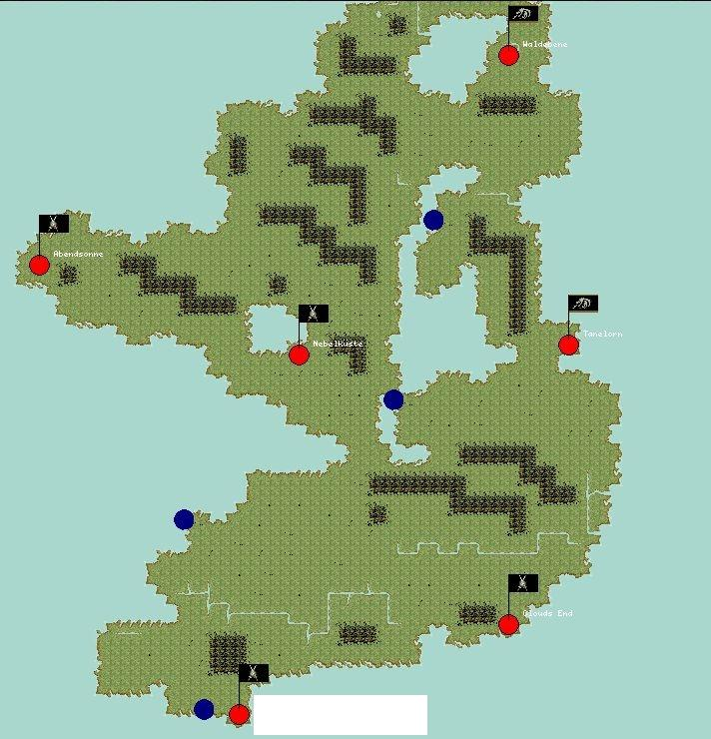
Meresin

Slide 21
Antworten H1: Film & Fernsehen
Wie ist der Name der kleinen Schwester von Charlie Brown aus der Comicserie The Peanuts?
- Sally -
Wer spielt in dem Film "Über den Dächern von Nizza" aus dem Jahr 1955 die weibliche Hauptrolle?
- Grace Kelly - in der Rolle der Frances Stevens
Wie heißt der seit 26. Mai 2011 in deutschen Kinos laufende Thriller in dem Saoirse (sprich: Sierscha) Ronan die Hauptrolle spielt?
- Wer ist Hanna? -
Wie nennt der Android Data in Star Trek - The Next Generation sein Katze?
- Spot -

Slide 22

Antworten H1: Wissenschaft & Technik
Wie lang ist der Bremsweg eines Fahrzeugs mit einer Geschwindigkeit von 150 km/h auf trockener und gefestigter Fahrbahn nach der Faustformel, wie sie bei der Führerscheinprüfung genutzt wird?
- 150m -
Wie das erste Lebewesen im Weltall das gezielt in einen Orbit um die Erde befördert wurde?
- Laika -
Wieviele Zähne finden sich im menschlichen Milchgebiss?
- 20 -
Wohin flossen am 20. November 1980 innerhalb von ca. 3 Stunden die 13 Milliarden Liter Wasser des Lake Peigneur in Louisiana?
- In eine Salzmine -

Slide 23
Antworten H1: Sport
Wie heißt der jüngste Rennfahrer der jemals die Weltmeisterschaft der Formel 1 gewonnen hat?
- Sebastian Vettel -
In welcher Stadt findet das Finale der 2011 in Deutschland ausgetragenen Fußball-Weltmeisterschaft der Frauen am 17. Juli statt?
- Frankfurt am Main -
Über welche Distanz geht ein Marathon-Lauf?
- 42,195 Kilometer - Alles was 42 vor dem Komma hat = richtig
Wer gewann bei der letzten Wok-WM im März 2011 die Disziplin Einerwok?
- Georg Hackl (auch Hackl Schorsch) -

Slide 24
Zwischenrunde: Cartoonraten
http://joerg-lindner.homepage.t-online.de//Cartoons1.mp3
Bim Bam Bino Intro
Gummibärenbande
Yu-Gi - Oh
Danger Mouse
Sailor Moon
Teenage Mutant Hero Turtles (Ninja Turtles)
Chip & Chap (ChipnDales)
Pokemon
Captain Future
Es war einmal das Leben
Tom & Jerry

Slide 25
Antworten H II: Essen und Trinken
Wer war der erste deutschsprachige Koch, der 1980 drei Sterne im Guide Michelin erhalten hat?
- Eckart Witzigmann -
Wie heißt die Creme aus Sahne und Schokolade, welche unter anderem zur Füllung von Trüffelpralinen verwendet wird?
- Ganache -
Was ist ein "Kröver Nacktarsch"?
- Ein Weißwein -
Welches Kraut gibt dem Absinth seinen besonderen Inhaltsstoff, das Thujon?
- (Gemeiner) Wermut, Artemisia absinthium -

Slide 26
Antworten H II: Geschichte
In welchem Jahr wurde die Bundesrepublik Deutschland gegründet?
- 1949 -
Wo starb Alexander der Große 323 vor Christus?
- Babylon -
Aus welchem Land floh der Diktator Fulgencio Batista am 1. Januar 1959?
- Kuba -
In welcher Stadt wurde der Erzherzog Franz Ferdinand erschossen?
- Sarajevo -

Slide 27
Antworten H II: Literatur
Wie heißt die Hauptfigur in Theodor Storms "Schimmelreiter"
- Hauke Heien -
Welcher Volksgruppe entstammt Krabat?
- Sorbe -
Wer schrieb "Der Schwarm"?
- Frank Schätzing -
Wie heissen die "Fünf Freunde" von Enid Blyton
- Julien, Dick (Richard), Anne, George (Georgina), Timmy (der Hund) -

Slide 28
Antworten H II: Scherbenwelten
Wie viele Politikpunkte braucht man für eine 150er Hülse
- 310 -
Wer ist aktuell der Ruhmreichste Spieler
- Meckatz -
Wer war der Verkünder eines Lichtsiebenkonventes mit der längsten Amtszeit
- Kaeara di Asturien -
Wer starb an einer "verschleppten Lebensmittelvergiftung"?
- Brendan -

Slide 29
Zwischenrunde II: Musik
http://joerg-lindner.homepage.t-online.de//Songs.mp3
Ich will brennen - ASP
Satellite - Lena
Hard Rock Halleluja - Lordi
Dragostea Din Tei - O-Zone
Lady in Black - Uriah Heep
Scherenschleiferweise - Die Streuner
Elvenpath - Nightwish
Ironic - Alanis Morissette
Leuchtturm - Nena
Nur ein Wort - Wir sind Helden
Eine kleine Nachtmusik - Mozart

Slide 30
Antworten: Schlussrunde
Wie heisst der Erfinder der Computerspielreihe "Civilization" - Sid Meyer -
Wer war am längsten Bundeskanzler der Bundesrepublik Deutschland? - Helmut Kohl -
Wer gewann im Jahre 2011 die Fünfte Staffel der Show "Ich bin ein Star, holt mich hier raus? - Peer Kusmagk -
In welchem Jahr explodierte Block 4 des Kernkraftwerkes Tschernobyl? - 1986 -
Wie heißt der Schmied bei "Asterix & Obelix"? - Automatix -
Wie lautet die Internet-Topleveldomain von Nordirland? - UK -
Welchen Namen trug die über Hiroshima abgeworfene Atombombe? - Little Boy -

